Slide 1
Segurança e Auditoria de Sistemas
Conceitos Iniciais
Profa. Patricia Rucker de Bassi

Slide 2
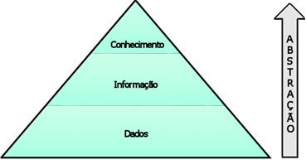
Dado X Informação X Conhecimento

Slide 3
Dado X Informação X Conhecimento
Dados – são os elementos fundamentais e brutos, a matéria-prima da informação
Informação – é o conjunto de dados organizado a fim de transmitir um significado dentro de um contexto. Permite a tomada de decisão.
Conhecimento – é quando um conjunto de informações constitui um saber sobre determinado assunto. A informação tem um valor agregado.

Slide 4
Conceitos de SI
Necessidade
Grande quantidade de dados armazenados em forma de informação decisiva pelos gestores
Informações valiosas necessitam de recursos para protegê-las
Bem X Mal
Transmissão de dados entre os diversos atores da organização
Mensagem – objeto da comunicação
Emissor – quem deseja transmitir a mensagem
Canal – meio por onde será enviada a mensagem
Receptor – destinatário da mensagem
Pessoas não autorizadas acessando determinadas informações pode ser prejudicial

Slide 5
Conceitos de SI
Pilares da Segurança da Informação – PSI
Confidencialidade – determinadas informações só podem ser acessadas por quem é de direito. Pessoas não autorizadas não podem acessar determinadas informações.
Integridade – garantia de que a informação armazenada é verdadeira e não está corrompida. A informação deve ser exata e manter as propriedades originais definidas por seu proprietário.
Disponibilidade – a informação deve estar disponível sempre que a pessoa autorizada, no exercício de suas funções, necessitar dela. A indisponibilidade da informação em uma empresa pode acarretar prejuízos para a organização.

Slide 6
Conceitos de SI
Autenticação – é a garantia de que um usuário é de fato quem alega ser. É preciso assegurar esta informação/alegação.
Não-repúdio – irretratabilidade – é a capacidade de provar que um usuário foi responsável por determinada ação. Tanto para quem emite quanto para quem recebe a informação.
Legalidade – é a propriedade que garante que a informação está de acordo com a legislação vigente – contrato, legislação nacional ou internacional.

Slide 7
Conceitos de SI
Privacidade – é a capacidade de um usuário efetuar determinadas ações de maneira anônima, impossibilitando relacionamento entre este usuário e suas ações.
Auditoria – fornece transparência aos negócios, pois deve garantir que tudo o que foi realizado pelos usuários possa ser auditado, detectando fraudes ou tentativas de ataques.

Slide 8
Atividade
“Maria é funcionária do RH de uma grande corporação. As informações salariais são de acesso exclusivo a funcionários do RH e diretores. Maria deseja gerar um ambiente de discórdia na empresa e envia uma planilha com salários adulterados para uma lista de e-mails internos de funcionários de outros setores. Um dos funcionários comunica sua chefia, que por sua vez comunica a direção da empresa. Eles comparam a planilha enviada por Maria, com a planilha contida em uma pasta de rede do servidor, cujo acesso é somente leitura. Quando chamam Maria para conversar, eles tentam acessar a mesma planilha, porém uma falha no ponto de rede impede o acesso instantâneo. Resolvido o problema eles conversam com Maria, que admite a alteração dos valores da planilha salarial original e envio da mesma. Maria é então demitida por justa causa.”
Identifique no texto: confidencialidade, integridade e disponibilidade.

Slide 9
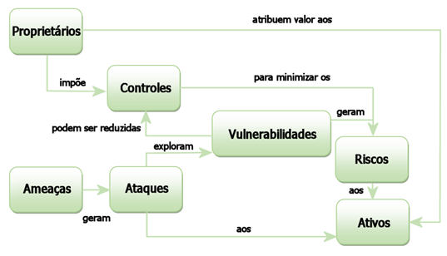
Relacionamento entre os conceitos de SI

Slide 10
Identifique os conceitos de:
Ativo de informação
Ataque
Vulnerabilidade
Ameaça
Probabilidade
Contra-medidas
Impacto
Controle

Slide 11
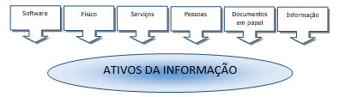
Classificação das Informações

Slide 12
Classificação dos ativos
Natureza do Ativo | Ativos de informação
Software | Aplicativos
 | Sistemas operacionais
 | Ferramentas de desenvolvimento
 | Utilitários do sistema
Físico | Servidores, desktops e notebooks
 | Impressoras e copiadoras
 | Equipamentos de comunicação (fax, roteadores)
 | Mídias magnéticas
 | Gerador, nobreak e ar-condicionado
 | Móveis, prédios e salas
Serviços | Computação (aplicação de patches, backup)
 | Comunicação (ligações telefônicas, videoconferências)
 | Utilidades gerais
Pessoas | Empregados, estagiários, terceiros e fornecedores
Documentos em papel | Contratos
 | Documentação da empresa
 | Relatórios confidenciais
Informação | Banco de dados e arquivos magnéticos
 | Documentação de sistemas e manual do usuário
 | Material de treinamento
 | Procedimentos operacionais de recuperação
 | Planos de continuidade

